Slide 1
Министерство Здравоохранения Республики Беларусь Учреждение образования «Гомельский государственный медицинский колледж» ПРЕЗЕНТАЦИЯ на тему: ДЕНЬ матери в Беларуси выполнила учащаяся гр. СФ-41 Борисова Анастасия Гомель, 2010

Slide 2
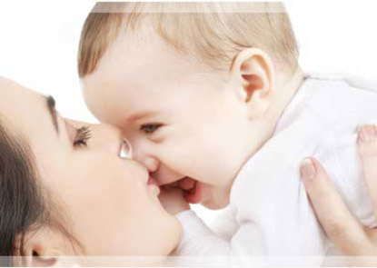
День Матери.
Этот праздник - праздник вечности: из поколения в поколение для каждого человека мама – самый главный человек в жизни.

Slide 3
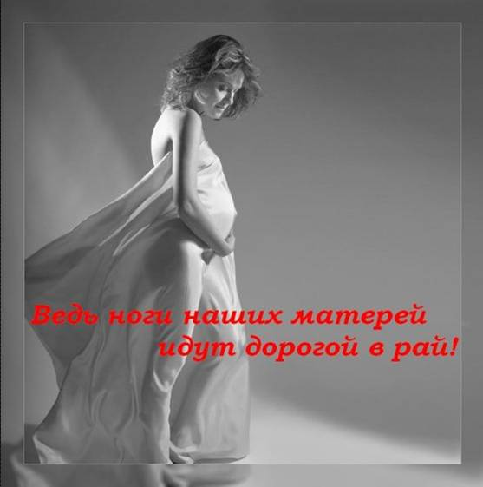
Новый праздник - День Матери - постепенно прижился в Беларуси. Этот праздник в нашей стране начали отмечать с 1996 года. День матери В РБ празднуется 14 октября.
И хотя этот праздник отмечается всего четырнадцатый год, но во все времена мама была и остается самым главным и близким человеком для каждого из нас.

Slide 4

Официальное объяснение праздника День Матери
День матери отвечает лучшим традициям отношения белорусов к материнству, объединяет все слои белорусского общества на идеях добра и почитания женщины-Матери. Кроме того, как считают многие, необходимо повышать статус женщины-матери. День матери - праздник сравнительно молодой. Он еще не имеет установившихся традиций, в семейном кругу его мало кто отмечает. Но, я надеюсь, что со временем значение этого дня возрастет, потому что по смыслу и содержанию это самый святой праздник.

Slide 5
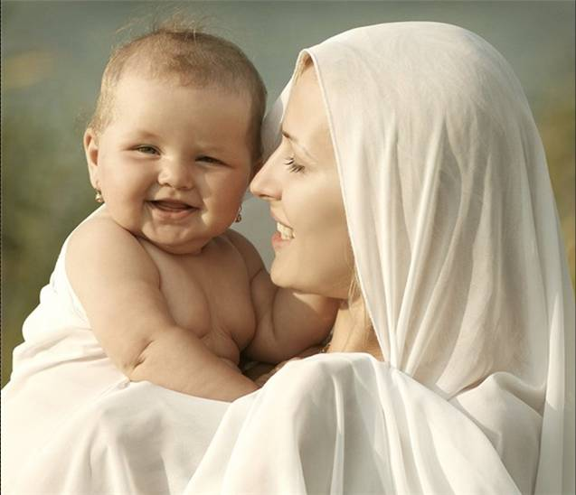
Во многих странах мира отмечают День матери. Например, США, Мальта, Дания, Финляндия, Германия, Италия, Турция, Австралия, Япония, Бельгия, Украина, Эстония празднуют его во второе воскресенье мая, Греция - 9 мая, а в Беларуси день матери отмечают - 14 октября.

Slide 6
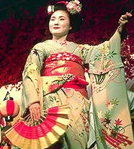
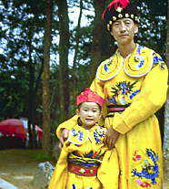
День Матери в Китае.
День матери - праздник, ежегодно отмечаемый в Китае во второе воскресенье мая. Это день памяти о матерях, когда воздается должное их труду и бескорыстной жертве ради блага своих детей. В День матери китайцы поздравляют своих матерей, преподносят им цветы и подарки. В некоторых городах взрослые дети устраивают для матерей утренники с постановками, накрывают стол с обильным угощением для всех присутствующих.

Slide 7

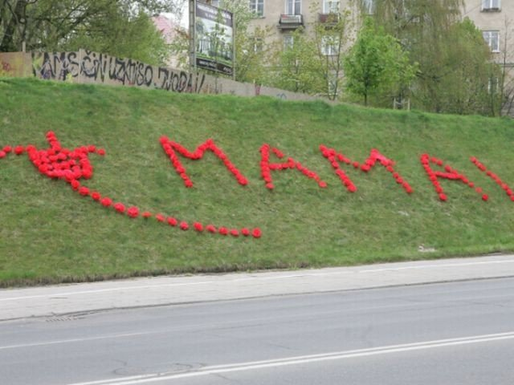
Матерей всегда отличали щедрость души, преданность, самопожертвование, любовь и великое терпение. И сегодня они бережно хранят семейный очаг, учат детей добру, взаимопониманию, нравственности.

Slide 8
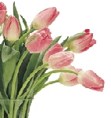

Становясь матерью, женщина открывает в себе лучшие качества: доброту, любовь и заботу.

Slide 9
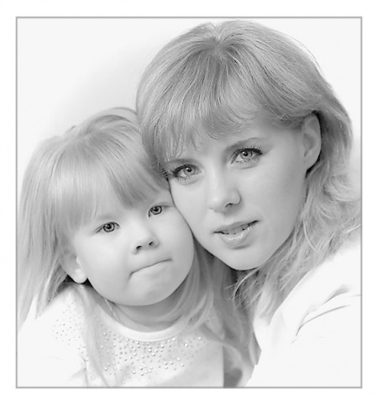
Среди многочисленных праздников, отмечаемых в нашей стране, День Матери занимает особое место. Это праздник, к которому никто не может остаться равнодушным. В этот день хочется сказать слова благодарности всем Матерям, которые дарят детям любовь, добро, нежность и ласку.

Slide 10
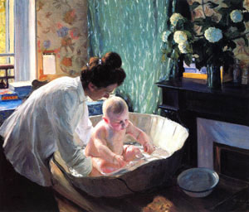
Я – мама. Это много или мало? Я – мама. Это счастье или крест? И невозможно все начать сначала, И я молюсь теперь за то, что есть: За плач ночной, за молоко, пеленки, За первый шаг, за первые слова. За всех детей. За каждого ребенка. Я – мама! И поэтому права. Я – целый мир. Я – жизни возрожденье. И я весь свет хотела бы обнять. Я – мама. Мама! Это наслажденье Никто не в силах у меня отнять

Slide 11
ПОМНИ О ТОМ

Slide 12
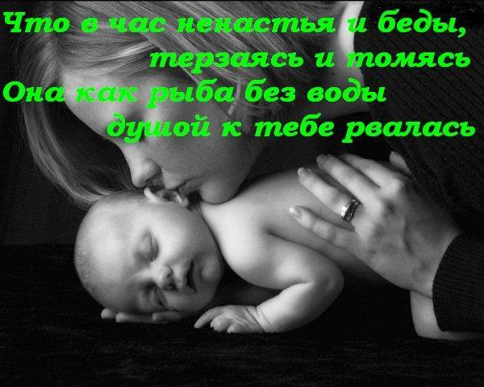

Slide 13
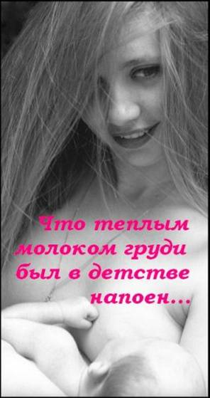

Slide 14
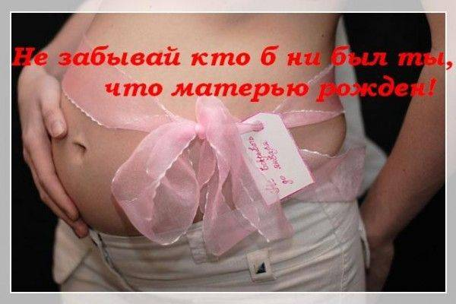

Slide 15

Сколько бы хороших, добрых слов ни было сказано мамам, сколько бы поводов для этого ни придумали, лишними они не будут:
«Спасибо вам!.. И пусть каждой из вас почаще говорят теплые слова ваши любимые дети! Пусть на их лицах светится улыбка и радостные искорки сверкают в глазах, когда вы вместе!»

Slide 16
Спасибо за внимание.

